Slide 1

AS RELAÇÕES IMAGENS/LEGENDAS NA ASTROFÍSICA À LUZ DA SEMIÓTICA TENSIVA
Lionel Sturnack
Université de Liège – Universidade de São Paulo
Wallonie-Bruxelles International

Slide 2
AS RELAÇÕES IMAGENS/LEGENDAS NA ASTROFÍSICA À LUZ DA SEMIÓTICA TENSIVA
Discursos de laboratório do Center for astrophysics (CfA), Harvard.
Catherine Allamel-Raffin, tese de doutorado « La production et les fonctions des images en physique des matériaux et en astrophysique ».
Maria Giulia Dondero, Sémiotique de l’image scientifique, Signata, PULg, 2010 n°1, 111-175.

Slide 3
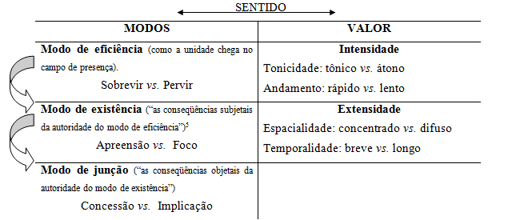
AS RELAÇÕES IMAGENS/LEGENDAS NA ASTROFÍSICA À LUZ DA SEMIÓTICA TENSIVA
Conceitos diretores da semiótica tensiva

Slide 4
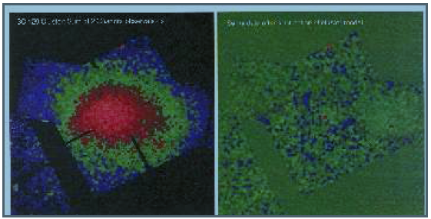
AS RELAÇÕES IMAGENS/LEGENDAS NA ASTROFÍSICA À LUZ DA SEMIÓTICA TENSIVA
Imagem em raio-x padrão (à esquerda) e imagem em raio-x subtraída (à direita)
Allamel-Raffin, op.cit., Vol.2, p.25

Slide 5
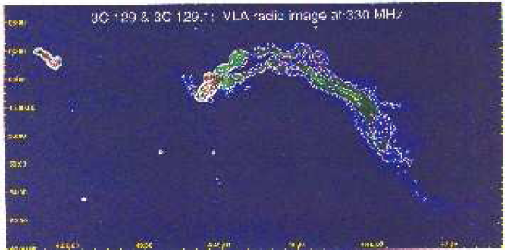
AS RELAÇÕES IMAGENS/LEGENDAS NA ASTROFÍSICA À LUZ DA SEMIÓTICA TENSIVA
Imagem en ondas rádio com contornos
Allamel-Raffin, op.cit., Vol.2, p.26

Slide 6
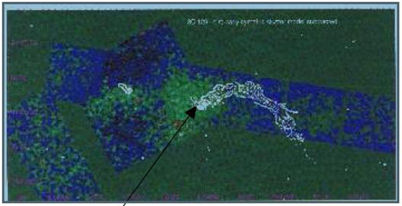
AS RELAÇÕES IMAGENS/LEGENDAS NA ASTROFÍSICA À LUZ DA SEMIÓTICA TENSIVA
Sobreposição entre a imagem em raio-x subtraída e os contornos da imagem rádio.
Allamel-Raffin, op.cit., Vol.2, p.31

Slide 7
AS RELAÇÕES IMAGENS/LEGENDAS NA ASTROFÍSICA À LUZ DA SEMIÓTICA TENSIVA
DH: […] It may look like the cluster are a lot bigger, but you’ve got very little area to establish your background, if really it is the cluster, it’s going up *this far*. It would be nice because we have seen a cluster of that far. So, one of the things, you know, we want to know this is: is the intensity here lower then here and here? (grifo nosso)
[…]
DH: I can’t convince myself. It could be a tiny peak. It’s not good enough to tell you know. I can’t see no difference here.
(Allamel-Raffin, 2004 v.2: 31-32).

Slide 8
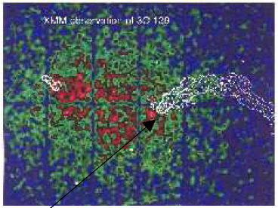
AS RELAÇÕES IMAGENS/LEGENDAS NA ASTROFÍSICA À LUZ DA SEMIÓTICA TENSIVA
Sobreposição com os contornos rádio e imagem de outro telescópio
Allamel-Raffin, op.cit., Vol.2, p.34

Slide 9
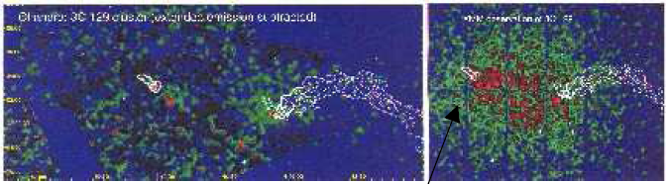
AS RELAÇÕES IMAGENS/LEGENDAS NA ASTROFÍSICA À LUZ DA SEMIÓTICA TENSIVA
Comparação dos resultados dos telescópios XMM e CHANDRA
Allamel-Raffin, op.cit., Vol.2, p.36

Slide 10
AS RELAÇÕES IMAGENS/LEGENDAS NA ASTROFÍSICA À LUZ DA SEMIÓTICA TENSIVA
DH: […] It’s funny. I mean if you were presented with these data, you would think that the center of the cluster is about here. So where is the brightest point in the cluster?
(Allamel-Raffin, 2004 v.2: 33)

Slide 11
AS RELAÇÕES IMAGENS/LEGENDAS NA ASTROFÍSICA À LUZ DA SEMIÓTICA TENSIVA
DH: […] See what… This kind of behavior, it doesn’t make much sense to me… This is fairly significant, I mean that’s 16 and over it 5. It’s fairly a big change, we’re not just seeing just a slight noise fluctuation, it seems to me. […]. With Chandra we saw a fairly obvious source associated with this.
[…]
DH: […] What’s about it? You see there is something in here because there is no source there !
(Allamel-Raffin, 2004 v.2: 35)

Slide 12
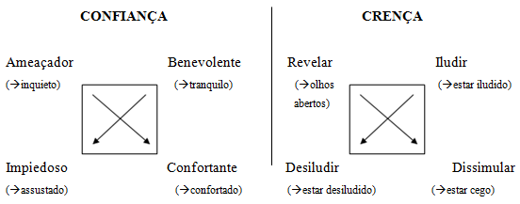
AS RELAÇÕES IMAGENS/LEGENDAS NA ASTROFÍSICA À LUZ DA SEMIÓTICA TENSIVA
Esquemas sintagmáticos da crença e da confiança
Fontanille & Zilberberg, Tension et Signification, Mardaga, 1998

Slide 13
AS RELAÇÕES IMAGENS/LEGENDAS NA ASTROFÍSICA À LUZ DA SEMIÓTICA TENSIVA
Baseada na crença : « embora me iluda, entretanto fico de olhos abertos »
→ « embora A, entretanto não-A ».
Baseada na confiança : « embora ambas imagens sejam confortantes, entretanto fico inquieto »
→ « embora A e não-A, entretanto A ou (exclusivo) não-A ».

Slide 14
Merci !

